Slide 1
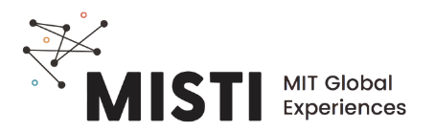
Reciclagem e legislação
no Brasil
Notes:
This says 23% of plastic is recycled in Brazil. This is from the Brazilian Plastic Association
http://www.abiplast.org.br/noticias/estudo-aponta-que-231-dos-residuos-plasticos-pos-consumo-foram-reciclados-em-2020-no-brasil/
This one says it is only 1% due to loss in the process
https://www.wwf.org.br/?70222/Brasil-e-o-4-pais-do-mundo-que-mais-gera-lixo-plastico
This is from a brazilian research agency
https://revistapesquisa.fapesp.br/en/plastic-planet/
They talk about the fact that WWF and other brazilian agencies do not agree on the amount of plastic that is recycled
Nonetheless, both of them agree that the value is still low and we must do something
Braskem aims to become carbon neutral by 2050
https://www.plastico.com.br/braskem-assume-novo-compromisso-neutralidade-de-carbono-ate-2050/
They provide data on the recycling industry
http://www.abiplast.org.br/wp-content/uploads/2022/10/Perfil-2021-EN-vs2.pdf
I am going to look for more sources for you

Slide 2
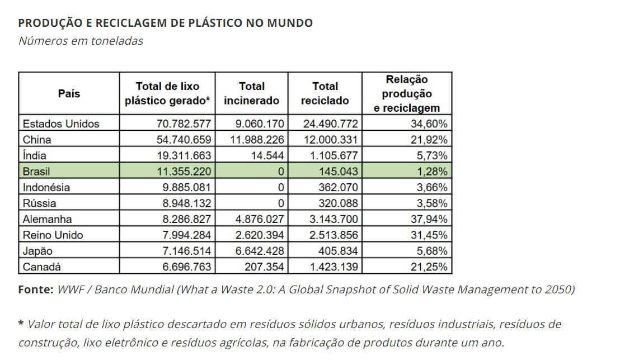
Dados de reciclagem no Brasil variam de fonte para fonte
1,3% reciclado
WWF: https://www.wwf.org.br/?70222/Brasil-e-o-4-pais-do-mundo-que-mais-gera-lixo-plastico

Slide 3
Dados de reciclagem no Brasil variam de fonte para fonte
Plastic flow chart from Abiplast – claims that 23% of plastics are recycled
23% reciclado
ABIPLAST - Associação Brasileira da Indústria do Plástico
http://www.abiplast.org.br/noticias/estudo-aponta-que-231-dos-residuos-plasticos-pos-consumo-foram-reciclados-em-2020-no-brasil/

Slide 4
Regulações sobre plásticos de uso único estão crescendo no mundo
Plot of single-use regulations over time
Número de novas regulações sobre plásticos de uso único (sacolas, isopor, talheres, etc.)
Ano
United Nations Report: Single Use Plastics, a Roadmap for Sustainability. 2018.

Slide 5
Tipos de políticas
Política |  | Descrição
Regulatório | Banir | Proibição de um tipo particular ou combinação de plásticos de uso único. Pode ser total ou parcial.
Econômico | Taxar fornecedores | Taxa paga por produtores ou importadores de um material específico (como sacolas plásticas), idealmente passada para os varejistas para mudar a demanda dos consumidores.
 | Taxar varejistas | Taxa paga pelos varejistas ao comprar um produto plástico.
 | Taxar consumidores | Cobrar por produto plástico vendido no ponto de venda; valor definido por lei.
United Nations Report: Single Use Plastics, a Roadmap for Sustainability. 2018.
Notes:
EU banned single use plastics, ozone layer

Slide 6
Regulações em cidades brasileiras
Cidade | Ano | Tipo | Descrição
Rio de Janeiro | 2009 | Taxar | Exigência de substituir sacolas de PE e PP por alternativas. Caso não seja feito, coletar sacolas plásticas para reciclagem, dar desconto ao público se trouxerem sua própria sacola, ou pagar com produtos alimentícios a cada 50 sacolas coletadas. Impacto: redução de 24% do uso de sacola
São Paulo | 2015 | Banir | Banimento de sacolas de plástico não biodegradável.
United Nations Report: Single Use Plastics, a Roadmap for Sustainability. 2018.

Slide 7
Braskem busca ser neutra em carbono até 2050
Graphic from Braskem on their carbon neutrality plan
https://www.braskem.com.br/portal/Principal/carbon-neutral/files/Manifesto_BRASKEM_pt-br.pdf

Slide 8
Fontes
SINGLE-USE PLASTICS - Wedocs.unep.org.
https://wedocs.unep.org
https://ourworldindata.org/plastic-pollution#how-do-we-dispose-of-our-plastic

